Slide 1
TRAAM 2016 : Outil numérique et différenciation pédagogique en STS
Travaux Académiques Mutualisés
Construire, suivre et évaluer les compétences pour l'épreuve d'ACRC en STS MUC avec la plateforme
CLAROLINE CONNECT
Académie de Versailles

Slide 2
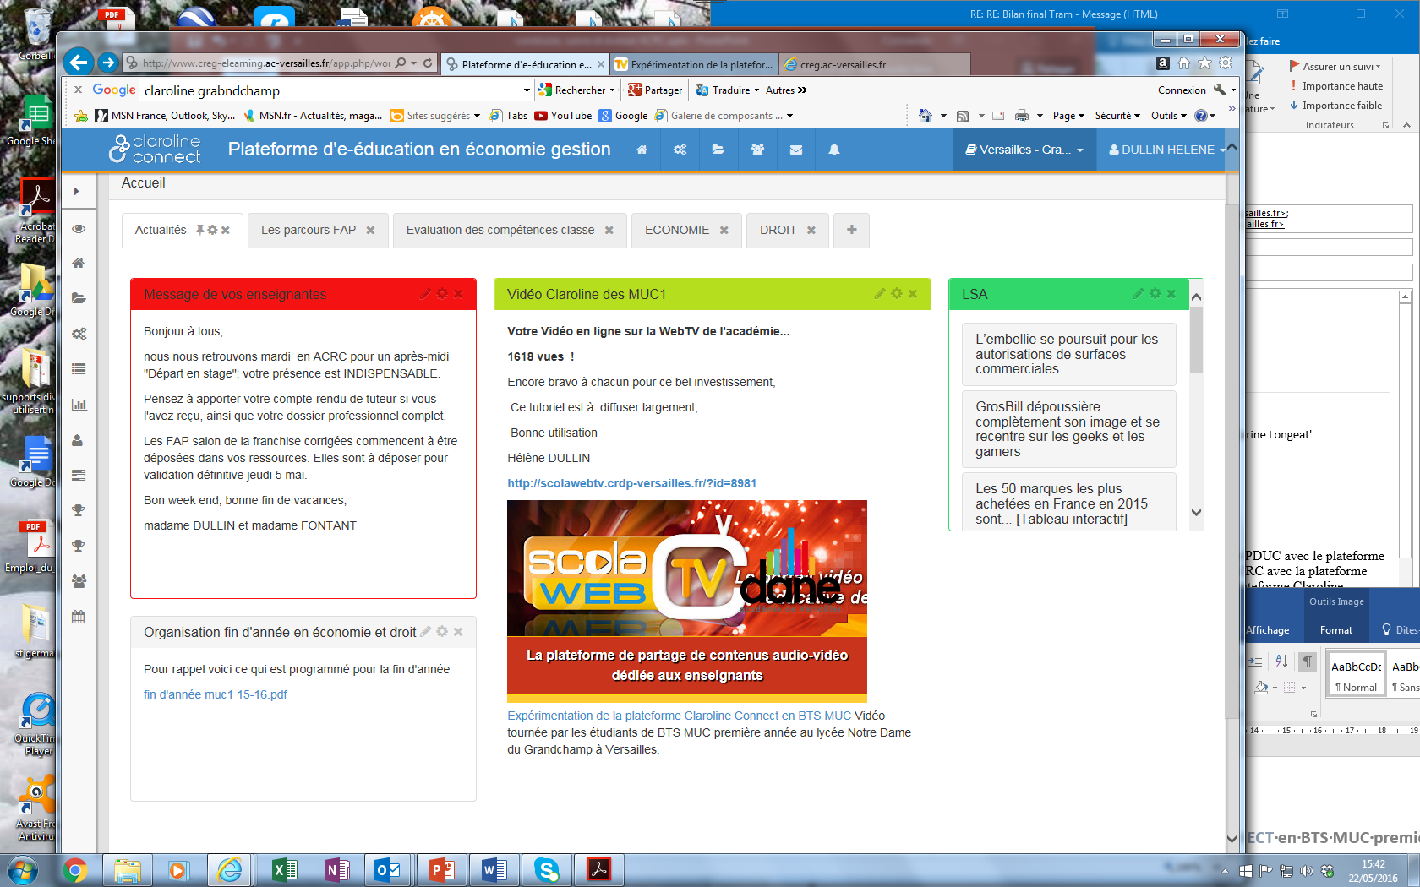
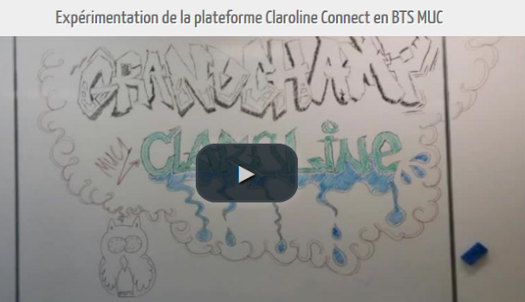
La plateforme Claroline Connect permet de communiquer des informations utiles au groupe classe sur sa page d’accueil
Son utilisation nécessite une prise en main par les professeurs comme par les étudiants et un temps d’adaptation certain. Cette génération Z apprécie la consultation en ligne, sans contrainte de lieu ou de temps, sur différents supports (smartphone, tablette…).
Les étudiants de MUC1 vous présentent leur appropriation de la plateforme Claroline Connect sous forme de vidéo. http://scolawebtv.crdp-versailles.fr/?id=08981

Slide 3
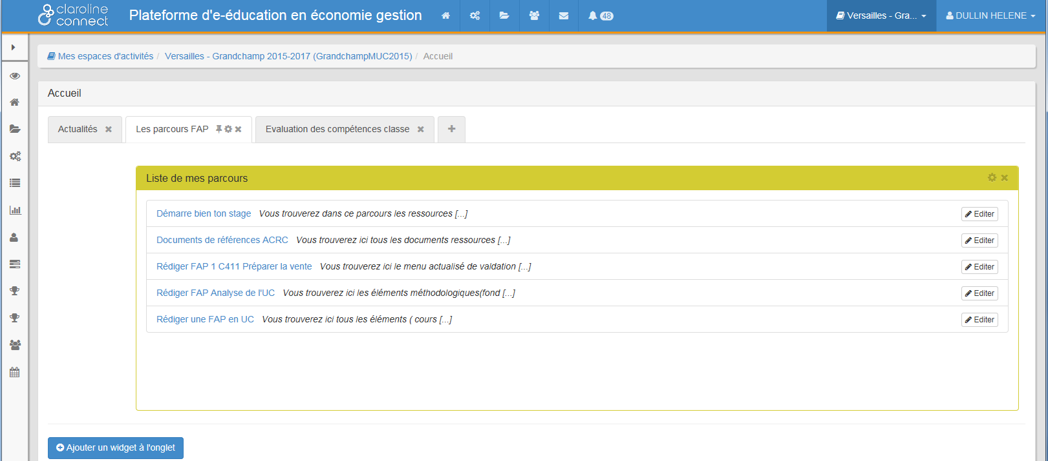
La plateforme est structurée en parcours, permettant la validation des compétences, pour l'épreuve d'ACRC en STS MUC
5 parcours ressources permettant de :
- Favoriser la différenciation pédagogique dans l’accompagnement des épreuves professionnelles du BTS MUC.
- Assurer un suivi individuel du travail fourni et de l’acquisition des compétences
- Rendre les étudiants plus autonomes
grâce à l’auto-évaluation en ligne
Grâce aux différents parcours proposés, les étudiants consultent, impriment ou téléchargent, des ressources nécessaires à l’élaboration de leurs Fiches d’Activités Professionnelles (FAP) et/ou prennent possession des méthodologies mises à leur disposition pour rédiger leurs FAP.

Slide 4
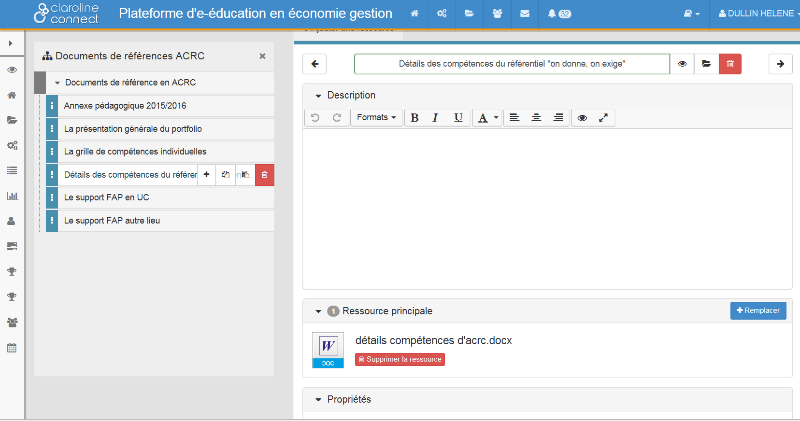
Construire les compétences
Parcours n° 1
Ce parcours permet de consulter ou stocker sur le support de son choix, les ressources du référentiel et les méthodologies relatives aux périodes de stage en entreprise.

Slide 5
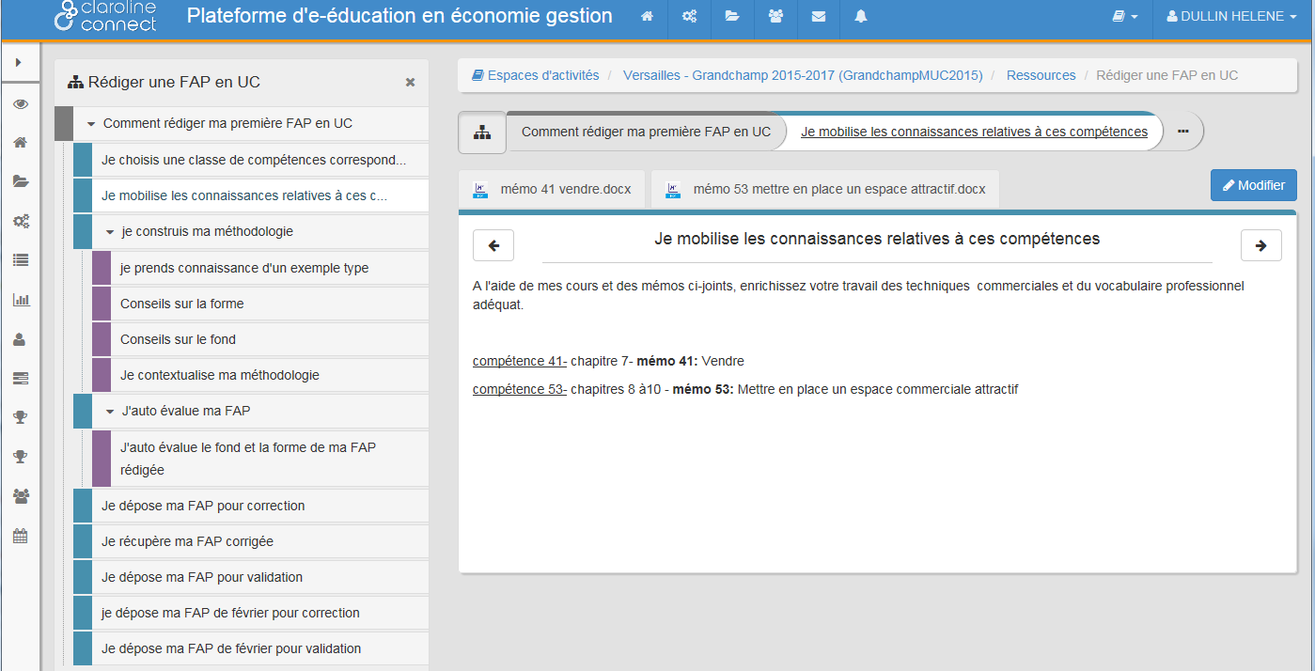
Construire les compétences
Parcours n° 2
Ce parcours propose à l’étudiant un chemin, une méthode pour rédiger sa première FAP en unité commerciale puis, à son terme, valider les compétences correspondantes.

Slide 6
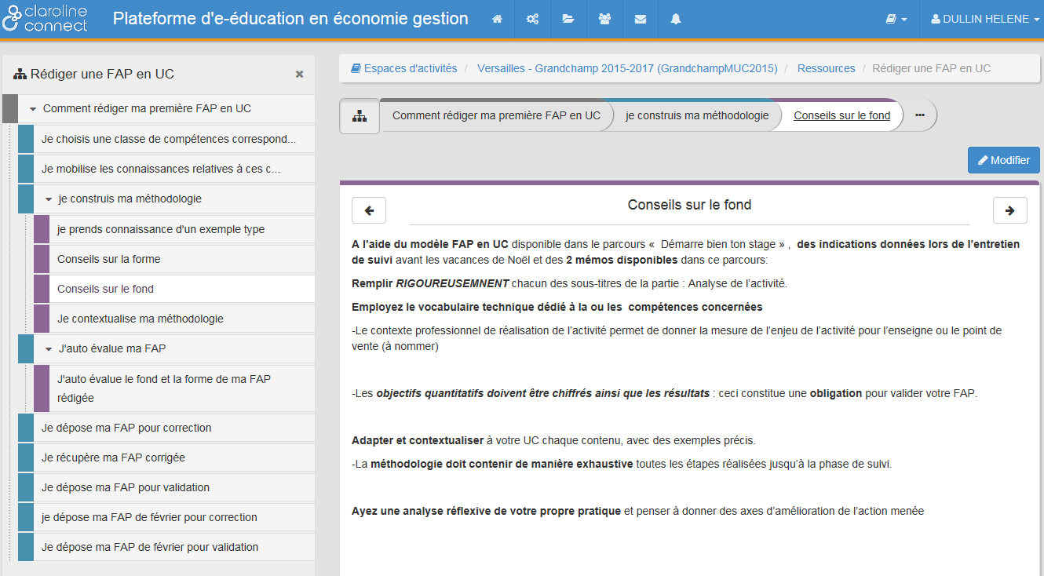
Construire les compétences
Parcours n° 2
Les étudiants prennent connaissance de tous les conseils de fond et de forme nécessaires à la construction de la FAP de manière autonome; cela évite au professeur de répéter inlassablement les même conseils.

Slide 7
Suivre les compétences
Parcours n° 2
L’étudiant gère l’ensemble de ses ressources dans son espace partagé

Slide 8
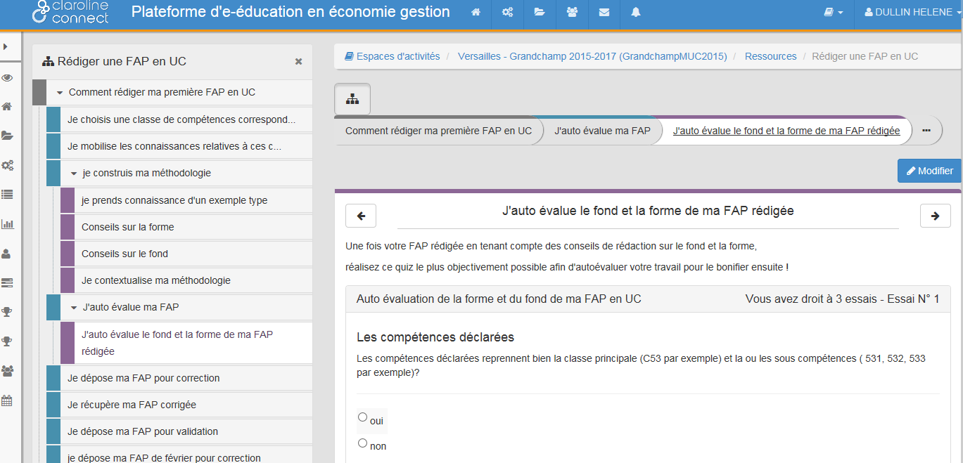
Construire les compétences
Parcours n° 2
Quand l’étudiant a rédigé sa FAP, il réalise sa propre auto-évaluation sous forme de quizz, et peut améliorer ses écrits, ajouter des compétences oubliées…

Slide 9
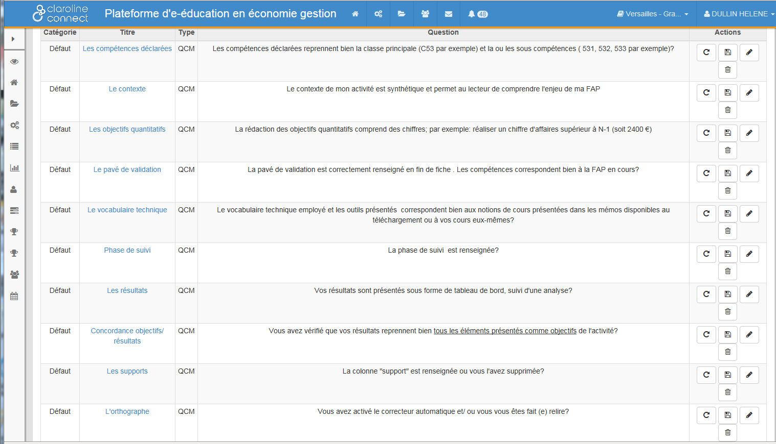
Construire les compétences
Parcours n° 2
Le professeur paramètre le nombre et le type de questions, puis crée un barème

Slide 10
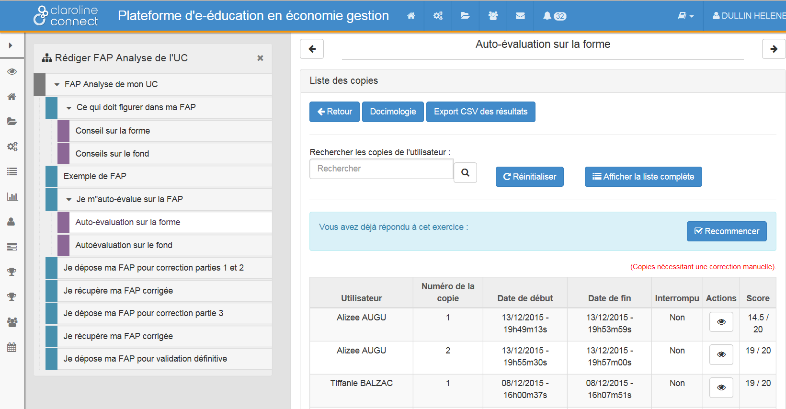
Suivre les compétences
Parcours n° 2
Le professeur obtient un tableau de résultats précis et peut facilement, lors d’un suivi, faire une remédiation avec l’étudiant qui n’a pas compris l’un des éléments de fond ou de forme .

Slide 11
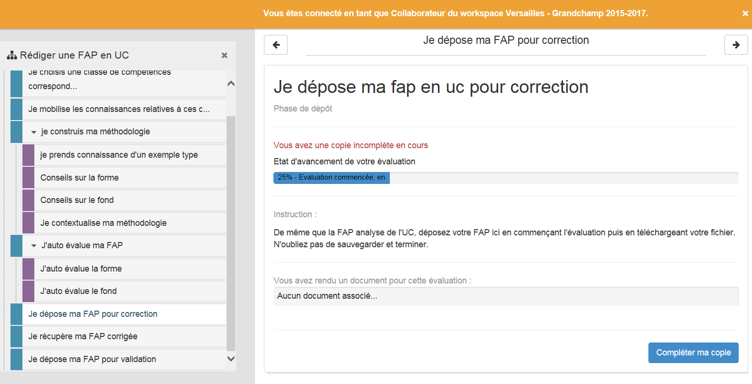
Suivre les compétences
Parcours n° 2
L’étudiant dépose sa FAP en ligne pour une première correction; le professeur pourra faire une remédiation avant la validation définitive .

Slide 12
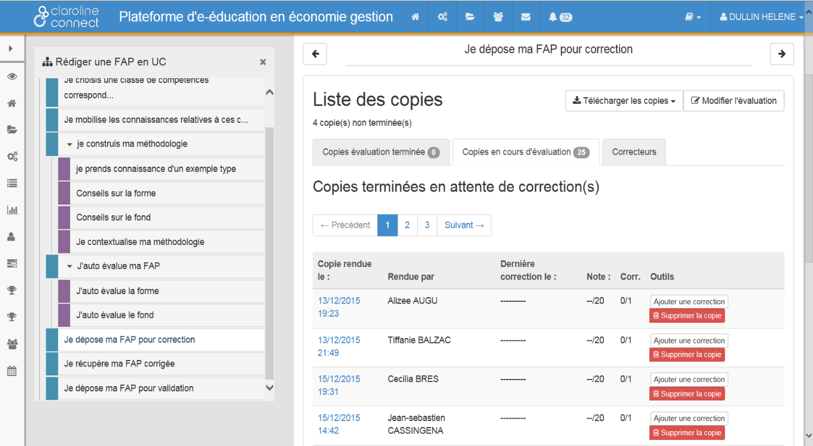
Suivre les compétences
Parcours n° 2
Le professeur garde trace des envois, ce qui facilite son suivi individuel et collectif.

Slide 13
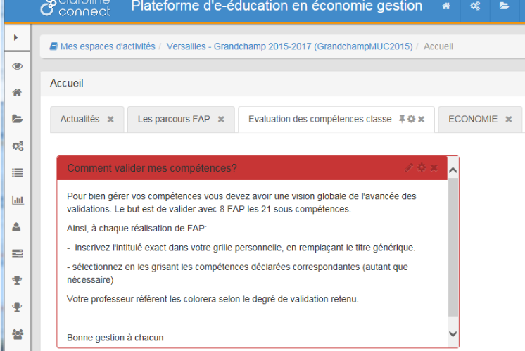
Evaluer les compétences
Onglet n° 2
Le professeur évalue chaque compétence déclarée à un niveau de 1 à 4, en fonction du contenu proposé par l’étudiant, et colore chaque grille individuelle.

Slide 14
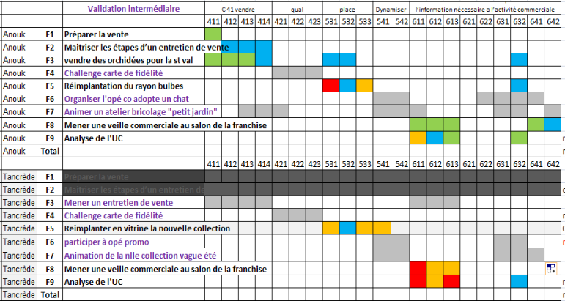
Evaluer les compétences
Grille individuelle de compétences
Après un RDV en UC tuteur/stagiaire/ professeur , les étudiants complètent leur grille avec de nouvelles FAP qui permettront de compléter et d’augmenter le degré de maitrise de leur socle individuel de compétences.

Slide 15
Evaluer les compétences
Montée en compétences
F6 et F7 pour validation des compétences 54: l’étudiante a cherché à augmenter son degré de maitrise sur des compétences secondaires C53 et elle a réussi!
La grille finale est propre à chaque étudiant et fonction de son investissement au cours de sa formation; l’étudiant aura eu la possibilité d’améliorer son degré de maitrise jusqu'au bout.
La grille donne lieu à une note certificative, coefficient 4.
La méthodologie complète est disponible sur le site du CREG: http://www.creg.ac-versailles.fr/IMG/pdf/me_thode-de-suivi-et-de-validation-des-compe_tences-bts-muc-ndg.pdf

